Slide 1
Sykefraværsstatistikk for Det medisinske fakultet 2019
Presentasjon til møte i MED-LAMU 11. juni 2020

Slide 2
UiOs mål- og tiltaksplan for inkluderende arbeidsliv (IA) i perioden 2019-2022 (sept. 2019)
To hovedmål:
  UiO har i dag et lavt sykefravær, og skal fortsette å jobbe målrettet for å opprettholde et lavt sykefravær. UiO har et mål om at sykefraværet ikke skal overstige 5 % på årsbasis.
  UiO legger til grunn at virksomheten skal ha mangfold i arbeidsstyrken. Det krever evne til å møte ansattes individuelle behov i ulike faser og livssituasjoner. Integrering av arbeidstakere med redusert funksjonsevne og/eller redusert arbeidsevne inngår i UiOs ambisjoner om mangfold i arbeidsstyrken, og gjenspeiles også i andre rekrutterings- og tilretteleggingsrelaterte strategier.
Notes:
Tidligere mål var 5,3 %
Hovedmålene er basert på den nasjonale målene som er 1) sykefraværet skal ned 10 % sammenlignet med 2018, og 2) frafallet fra arbeidslivet skal reduseres
Planen er operasjonalisert i delmål og korresponderende tiltak.
Mål 1: kompetanseutvikling for ledere, fokus på tilrettelegging, muligheter og løsninger i oppfølging av sykefravær, videreutvikling av statistikk- og rapportgrunnlag
Mål 2: ansatte som har langtidsfravær og som ev får innvilget perm. u/lønn når de går over i AAP/uførep. skal følges tett opp også i permisjonstiden , tilrettelegge for å beholde ansatte md red. funksjonsevne, forebygge tidligpensjon, IA-arbeid bør være tema i aktuelle organer (LAMU) minst en gang i året.

Slide 3
Sykefraværsstatistikk
Grunnlagsdata er hentet fra SAP, og er i overensstemmelse med det som er rapportert inn til SSB.
Materialet omfatter egenmeldt og legemeldt fravær, fordelt på varighet, kjønn og enhet.
Fordeling på stillingsgrupper (teknisk-administrative og vitenskapelige) foreligger kun for UiO-nivå. Foreløpig har vi ikke rapporter som viser disse dataene på lavere nivåer.
Notes:
Korttids- og langstidsfraværet er kategorisert på samme måte som SSB og NAV gjør det.
Vi starter med å se på tallene for UiO som helhet, så for fakultetene ved UiO, deretter for fakultetet som helhet, og så for enhetene ved fakultetet.

Slide 4
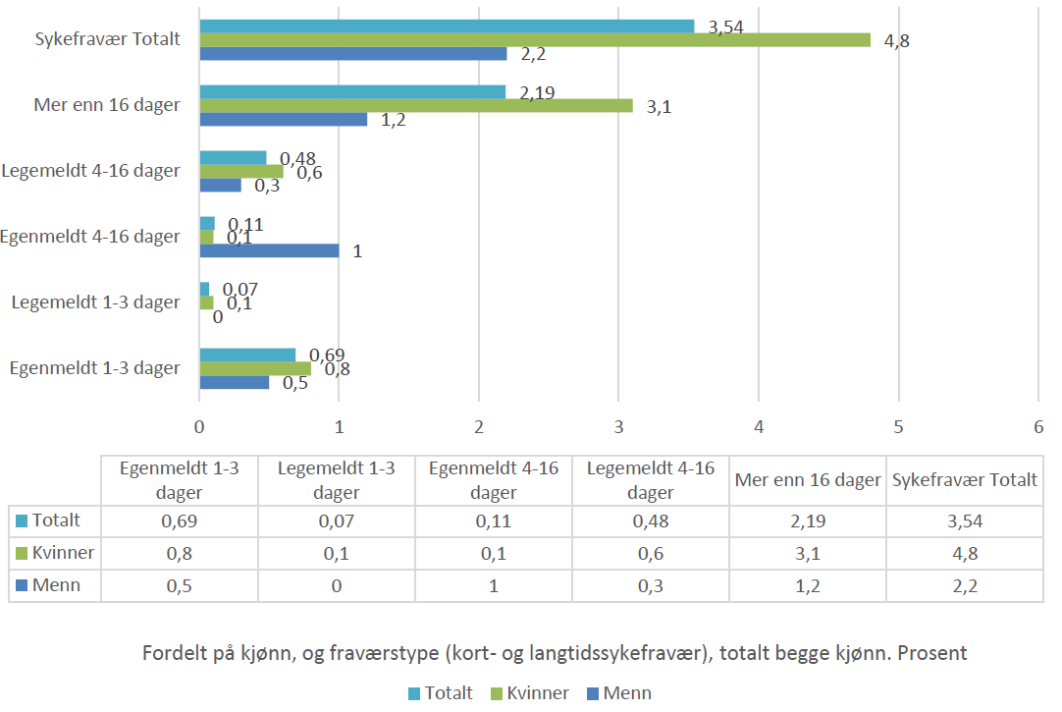
Sykefravær ved UiO i 2019, fordelt på kjønn og varighet. Prosent
Notes:
Statistikken viser at det totale sykefraværet ved UiO var på 3,51 %. Sykefraværet har gått opp med 0,13 prosentpoeng sammenliknet med 2018.
Fordelt på kjønn viser statistikken at kvinner generelt har et høyere sykefravær enn menn, både egenmeldt og legemeldt. Tendensen er den samme dersom vi ser på tallene fordelt på kjønn på landsbasis; kvinner har generelt et høyere sykefravær enn menn.
Langtidsfraværet, over 16 dager, utgjør ca 60 % av det samlede fraværet.

Slide 5
Korttids- og langtidsfravær i 2019 fordelt på TA/VIT og kjønn i prosent.
Notes:
Fordelt på stillingsgrupper viser statistikken at teknisk-administrative ansatte har et høyere sykefravær, både egen- og legemeldt, enn vitenskapelig ansatte.
Det legemeldte fraværet for vitenskapelige dreier seg i stor grad om sykefravær med varighet over 16 dager, dvs at det innebærer refusjon av lønn fra NAV. Det er trolig underrapportering blant de vitenskapelig både når det gjelder egenmeldinger og kortere sykemeldinger.
I tillegg har de aller fleste vit. såkalte «særlig uavhengig stillinger», og kan i større grad enn tekn/adm velge å for eksempel jobbe hjemmefra eller til andre tider enn vanlig for å tilpasse seg til en situasjon er t/a kanskje i større grad vil levere en egenmelding.

Slide 6
Sykefravær i prosent fordelt på enhet, kjønn. UiO-nivå
Notes:
Statistikken viser en differanse mellom enhetene på 5,32 prosentpoeng. Hvis man ser bort fra sentere (få ansatte, under halvparten av NCMM), har Det matematisk-naturvitenskapelige fakultet (MN) lavest totalt sykefravær på 2,06 %, Det medisinske fakultet har nest lavest, med 3,06%. Eiendomsavdelingen (EA) har høyest totalt sykefravær på 7,64 %.
Generelt har kvinner jevnt over høyere sykefravær enn menn.
Merk at langtidsfravær i små enheter kan gi store relative utslag. (TF)

Slide 7
Sykefraværsprosent ved Det medisinske fakultet 2019
- Egenmeldt, legemeldt og totalt sykefravær for kvinner og menn
Notes:
Det var 46 tilfeller av sykemeldinger med varighet 8 uker eller lenger. 2018:35 2017:29 2016: 28. 2015:27.
Også ved vårt fakultet er det samme forskjell på menn og kvinner som vi ser ellers.

Slide 8
Sykefraværsprosent ved fakultetets enheter i 2019
- sykefravær for kvinner, menn, og totalt
Notes:
Fakultetsadministrasjonen har høyest sykefravær av fakultetets enheter, det skyldes antagelig at det nesten bare er tekn/adm ansatte i den enheten. Sykefraværet her er blandet, det som i hovedsak trekker det opp er enkelte lengre sykefravær, samt ansatte som fra år til år har høyere fravær enn andre.1

Slide 9
Sykefraværsprosent for fakultetets enheter
2016-2019
Notes:
Tallene er stabile, med en liten nedgang for noen av enhetene, og for fakultetet samlet.
(NCMM var ikke en del av fakultetet i 2015. NCMM hadde 9 tilfeller av legemeldt fravær i 2018, tre i 2017, 0 i 2016. De ni tilfellene var på til sammen 132 dager fravær.)

Slide 10
Sykefravær totalt ved UiO – tall fra SSB
1.- 4. kvartal 2011-2019 (2018 med og uten korr.)
Notes:
2018-kolonnen til høyre viser sykefravær uten feriekorrigering. Frem til nå har NAV og SSB korrigert sykefraværsprosenten på bakgrunn av informasjon om ferie, såkalt feriekorrigering. NAV og SSB har sammen besluttet å slutte med denne praksisen. SSB har således fjernet feriekorrigeringen i beregningen av sykefraværsprosenten. Dette gir bedre kvalitet og vil forhindre at eventuelle endringer i folks ferievaner påvirker tallene. Endringen fører ikke til at bildet som tidligere er tegnet av utviklingen i sykefraværet i Norge endres.

